Slide 1
Урок развития речи. Сочинение-описание картины О.Д. Яновской «Ждут» Автор – учитель русского языка и литературы высшей категории Борискова Божена Борисовна, МОУ СОШ № 36 г. Ярославль

Slide 2
Яновская Ольга Дмитриевна (1900–1998)

Slide 3
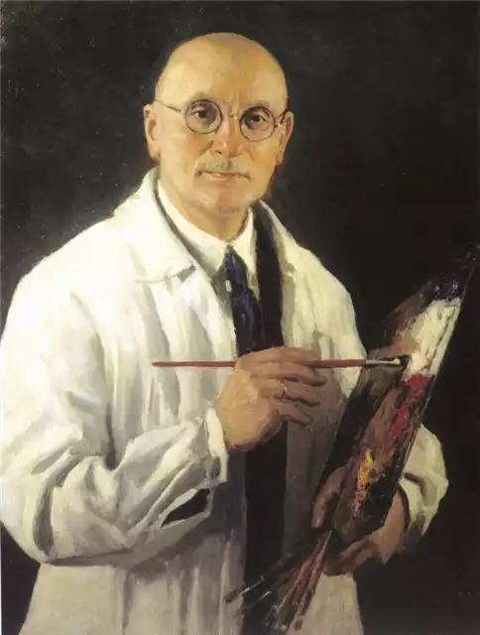
… Иной художник не всегда умеет передать в живописи тот прекрасный колорит, который имеется уже в самой природе.
И. Грабарь

Slide 4
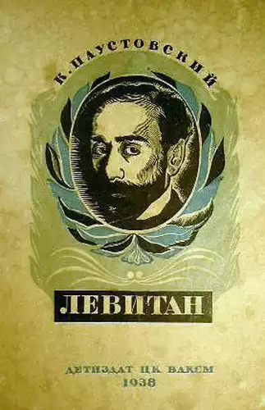
… Нужно научиться видеть. Хорошо может видеть людей и землю только тот, кто их любит.
К.Г. Паустовский.

Slide 5
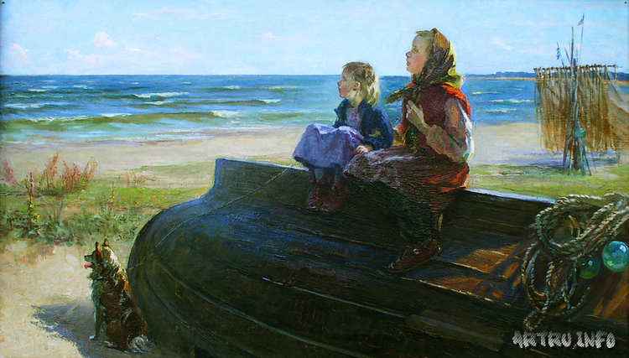
О. Д. Яновская. «Ждут»

Slide 7
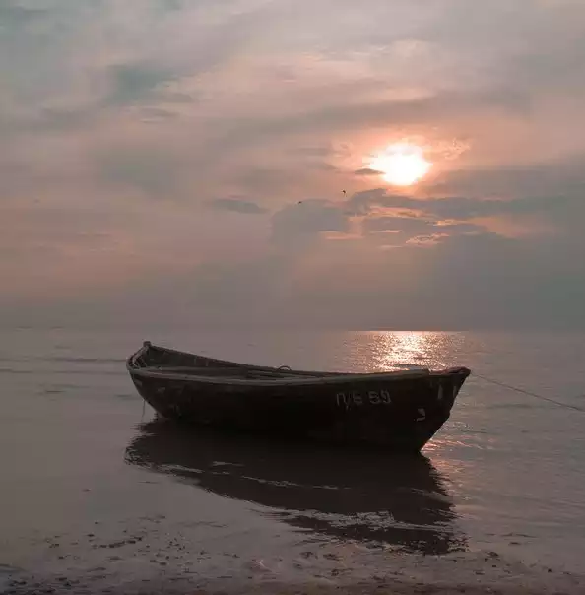
Шаланда

Slide 8
Баркас

Slide 9
Шлюпка

Slide 10
Траулер

Slide 12
Винсент ван Гог. «Вид на море в Сент-Мари»

Slide 13
А.А. Дейнека. «Будущие лётчики»

